Slide 1
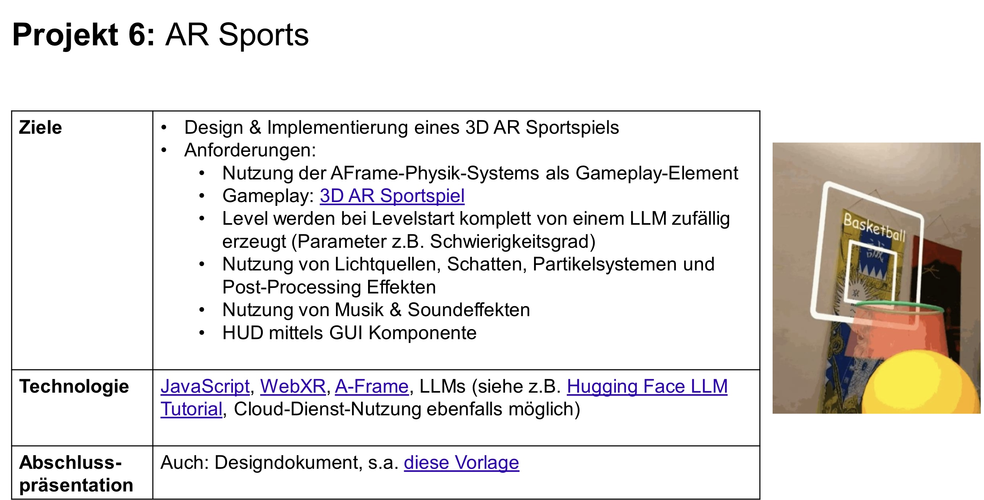
Update Meetings Project 6 : AR Sports Student Names: Miray Kurt, Valentin Misslbeck, Florian Simonini, Stefan Schuster
Fakultät für Informatik und Mathematik

Slide 2
Team
Miray Kurt
Valentin Misslbeck
Florian Simonini
Stefan Schuster
Image
Image
Image
Image

Slide 3
Update Meetings – Overview
# | Date
1 | 24.03.2025
2 | 31.03.2025
3 | 07.04.2025
4 | 14.04.2025
5 | 05.05.2025
6 | 12.05.2025
7 | 19.05.2025
8 | 26.05.2025
9 | 02.06.2025
10 | 16.06.2025
11 | 23.06.2025

Slide 4
Update Meeting 1
Date: 24.03.2025

Slide 5
Tasks Worked On / Bearbeitete Aufgaben
Meeting Slot am Do, ab 14 Uhr vereinbart
Erstellen des Git Repositorys und Nutzer und Developer hinzufügen
Git Repository in Moodle eintragen
Befassen mit der Aufgabenstellung und Brain Storming über die Spielidee
Vertraut machen mit den Technologien die für das Projekt empfohlen sind
Vertraut machen mit den wöchentlichen Update Meetings Folien und dem Entwicklertagebuch
Notes:
What has been done since the last time?

Slide 6
Problems Encountered / Aufgetretene Probleme
Online Arbeit gemeinsam schwierig
Meeting Slot am Donnerstag
Gemeinsames Festlegen auf eine konkrete Spielidee
Erlangen eines vollständigen Überblicks über die technologischen Werkzeuge/Möglichkeiten/Grundlagen
Muss das Projekt zum Schluss eine App sein die man auf das Smartphone herunterladen kann?
Oder kann es auch eine Anwendung sein die man über das Internet aufruft?
Wie ausführlich müssen die wöchentlichen Update Meeting Folien ausgefüllt werden?
Muss jeder ein eigenes Entwicklertagebuch führen?
Notes:
What has been done since the last time?

Slide 7
Plans for Next Week / Pläne für nächste Woche
Auswählen einer Spielidee und anschließend erstellen einer klar definierten Zielidee
Phasenablauf und allgemeinen Zeitplan erstellen
Aufgabenstellung in Arbeitsschritte aufteilen und Zwischenziele definieren
Grobes Verteilen der individuellen Aufgaben und der einzelnen Schritte
Funktionierende Entwicklungsumgebung für jedes Teammitglied schaffen und erstellen erster Testmodells und durchführen erster Tests (Warm werden mit der Arbeitsumgebung)
Rekapitulieren und Reflektieren des Arbeitsfortschritts und der Arbeitsweise
Notes:
What has been done since the last time?

Slide 8
Update Meeting 2
Date: 31.03.2025

Slide 9
Tasks Worked On / Bearbeitete Aufgaben
…
Notes:
What has been done since the last time?

Slide 10
Problems Encountered / Aufgetretene Probleme
…
Notes:
What has been done since the last time?

Slide 11
Plans for Next Week / Pläne für nächste Woche
…
Notes:
What has been done since the last time?

Slide 12
Update Meeting 3
Date:

Slide 13
Tasks Worked On / Bearbeitete Aufgaben
…
Notes:
What has been done since the last time?

Slide 14
Problems Encountered / Aufgetretene Probleme
…
Notes:
What has been done since the last time?

Slide 15
Plans for Next Week / Pläne für nächste Woche
…
Notes:
What has been done since the last time?

Slide 16
Update Meeting 4
Date:

Slide 17
Tasks Worked On / Bearbeitete Aufgaben
…
Notes:
What has been done since the last time?

Slide 18
Problems Encountered / Aufgetretene Probleme
…
Notes:
What has been done since the last time?

Slide 19
Plans for Next Week / Pläne für nächste Woche
…
Notes:
What has been done since the last time?

